Slide 1

2022 SW 전시회
20215129 김용수
한줄 일기로 적어보는 감정 일지 앱 개발
Yongsu Kim
Email : dydtnalswl@gmail.com

Slide 2
감정 일기
주제
- 한 줄 일기장으로 나의 감정 변화를 알아볼 수 있는 앱
플랫폼
- Android
개발 도구 및 기술
파이썬을 통해 자연어 감정 분석 모델을 제작
서버에서 처리하여 제공 또는 Android의 Tensorflow Lite를 사용하여 기기 자체에서 처리하여 제공

Slide 3
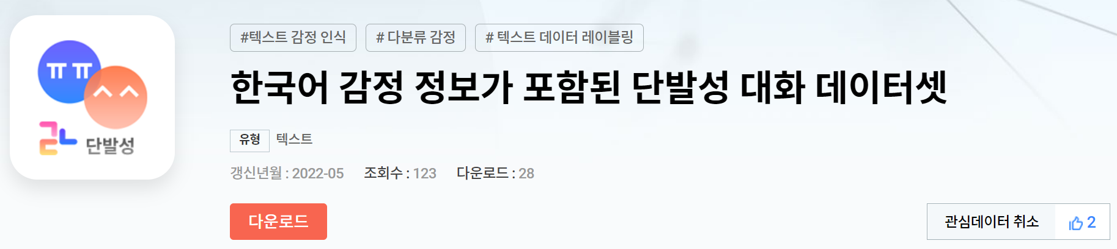
감정 일기 – 진행 상황
AI hub에서 제공중인 “한국어 감정 정보가 포함된 단발성 대화 데이터셋”을 학습 데이터로 사용하기로 결정

Slide 4
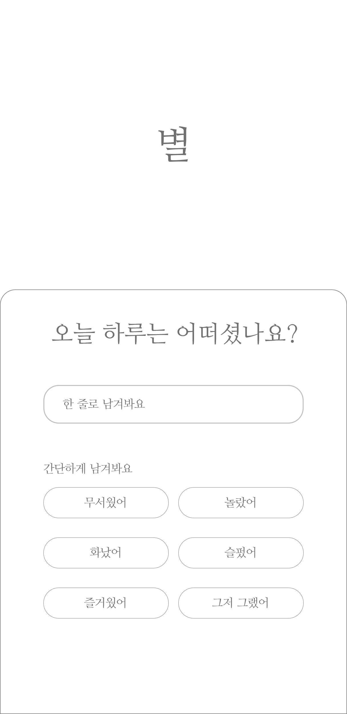
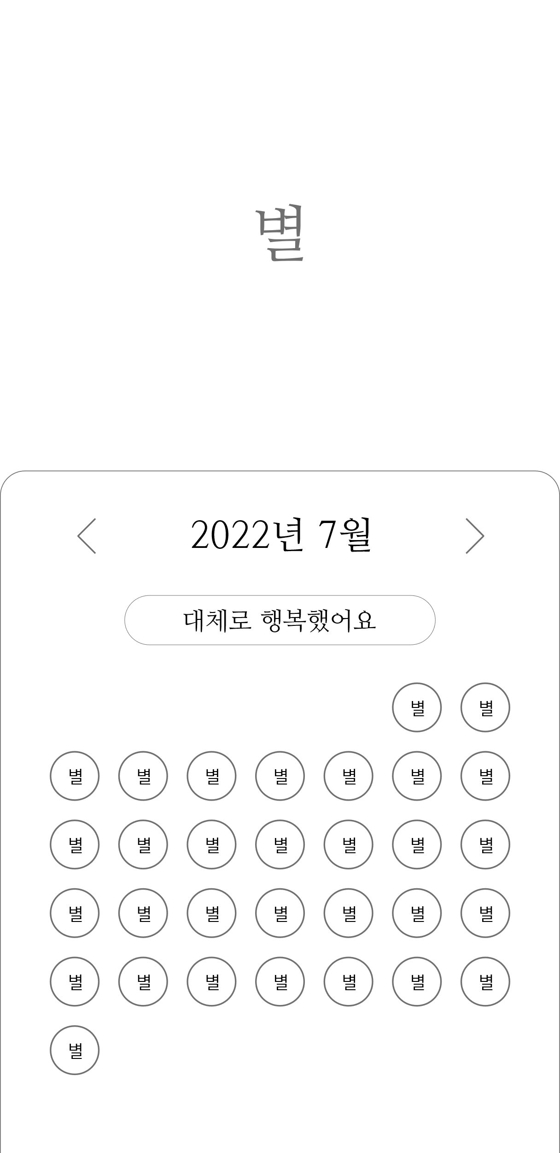
감정 일기 – 진행 상황
앱 디자인 틀 제작 완료

